Slide 1

Segmentación de los mercados universitarios
Víctor Salas Opazo
Departamento de Economía,
Universidad de Santiago de Chile
4° Encuentro Sociedad Chilena de Políticas Públicas
11 de enero, 2013

Slide 2

Objetivo y método
Establecer para el caso de Chile la existencia de segmentación de mercado en el pregrado universitario. Ello debido a que se observa que, más que competitivo éste es un mercado fuertemente segmentado.
Se busca identificar en el sistema, la existencia de una relación entre estudiantes con puntajes más elevados y el pago de mayores aranceles, y a la vez la existencia de un cobro de aranceles más bajos en las universidades que matriculan estudiantes con bajos puntajes.

Slide 3
Observaciones utilizadas
Información de 6 carreras: Arquitectura, Ingeniería (incluye cada una de las Ingenierías Civiles e Ingeniería Plan Común), Ingeniería Comercial, Medicina, Periodismo y Psicología. Carreras de régimen diurno con acceso regular (PAA y PSU).
Período 1999-2011.
Datos de bases INDICES

Slide 4
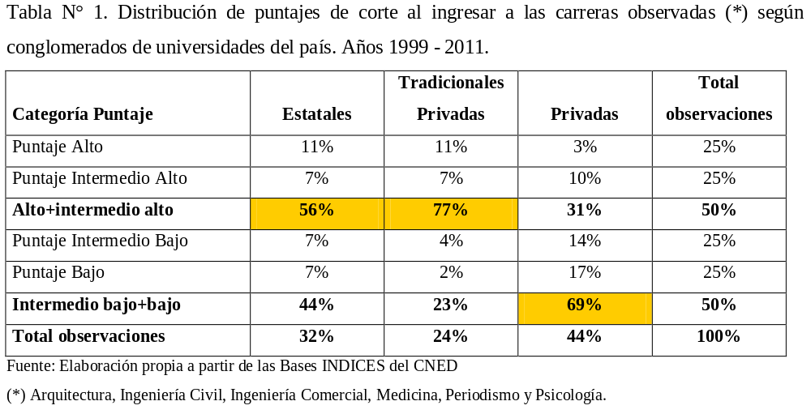
Un primer indicio de segmentación en este mercado se observa al separar los puntajes de corte del total de alumnos que ingresan a las distintas carreras en estudio en cuatro categorías (Puntaje Alto, Puntaje Intermedio Alto, Puntaje Intermedio Bajo y Puntaje Bajo).
Así, se observa que las universidades estatales y las tradicionales privadas, en el período 1999-2011, capturan alumnos cuyos puntajes están principalmente dentro de las categorías Puntaje Alto y Puntaje Intermedio Alto (56% y 77%, respectivamente).
Mientras que las universidades privadas tienen el 69% de los alumnos que ingresan a las carreras en estudio con puntajes Intermedios Bajos y Bajos.

Slide 5
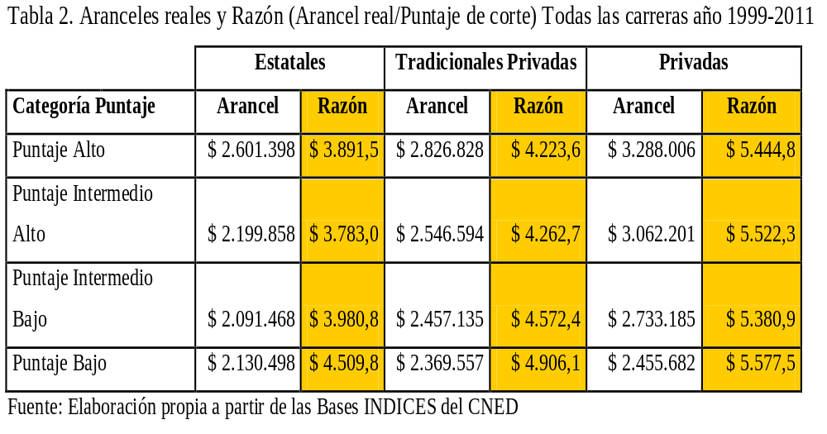
Un segundo indicador de segmentación es la razón (arancel real/puntaje de corte)
Se observa que las universidades privadas, para el período 1999-2011, aplican lo que se podría denominar discriminación de precios de primer grado, ya que no importando en que categoría de puntaje se encuentre, el alumno pagará siempre un valor cercano a $5.500 por punto de corte (valores a enero 2012),
Todas las universidades (tradicionales -estatales y privadas- y privadas) presentan aranceles más bajos a medida que el puntaje de corte es menor
Muestran (las privadas) una diferencia de 4% entre el mayor y el menor arancel promedio, mientras que en las estatales y tradicionales esta diferencial es del orden de 16% y 14%, respectivamente.
Las personas con puntajes más bajos y que ingresan a las universidades tradicionales, por límite puntaje, tienen una especie de “castigo” y deben realizar un mayor pago relativo por punto obtenido que el resto de los alumnos

Slide 6
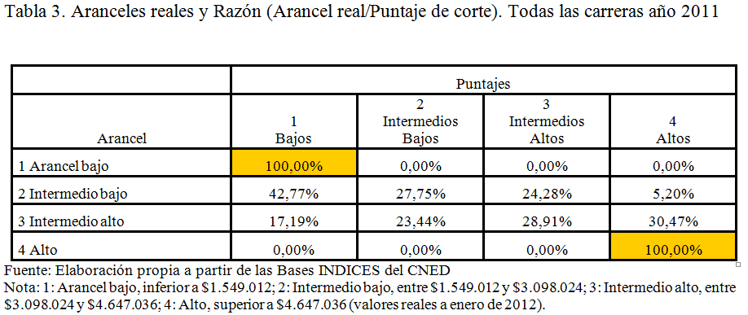
Los resultados indican que en el año 2011, los puntajes más bajos se encuentran en su totalidad en universidades con los aranceles más bajos y, a la vez, los puntajes más altos en donde los aranceles reales son más altos.
Un tercer indicador de segmentación se obtiene clasificando los aranceles reales de acuerdo a cuatro grupos, tomando como referencia la media del año 2011 con lo cual se obtuvo la distribución de los puntajes por cada tipo de arancel.
Este resultado muestra la existencia de una discriminación extrema y una fuerte segmentación de los mercados del pregrado universitario chileno.

Slide 7
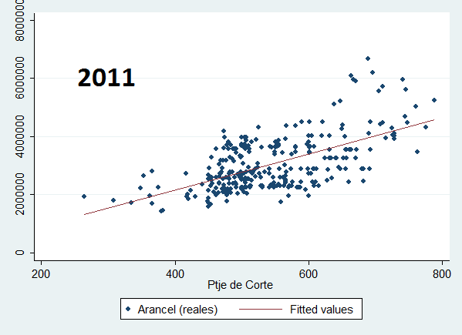
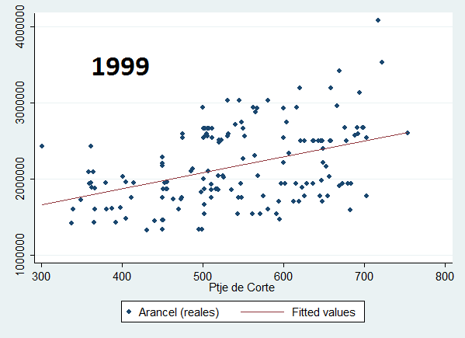
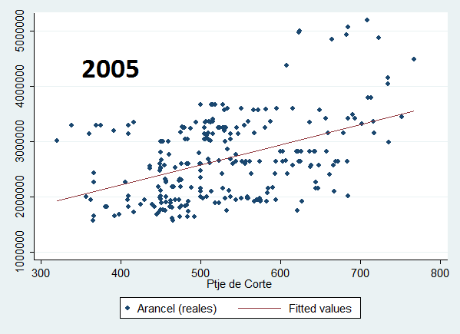
Los coeficientes de correlación tienden a incrementarse anualmente a medida que pasa el tiempo.
La segmentación de este mercado avanza gradualmente en el tiempo.
En 1999, se observa una correlación positiva pero baja (0.4275), con alta dispersión de los puntajes; En 2005, la correlación sigue siendo positiva y aumenta (correlación de 0.4681) y en 2011, la correlación aumenta (a 0.6275) y pasa a existir menor dispersión en los puntajes como se observa en los gráficos siguientes:

Slide 9
Segmentación en carreras
En el análisis específico de las seis carreras en estudio también se observan mejores coeficientes de correlación entre aranceles reales y puntajes de corte y, excepto en Medicina (-0,3748) y Arquitectura (0,3444), en las otras carreras éstos son altos y positivos, presentando correspondientemente mayores grados de segmentación en estos mercados: 0,6934 en Ingeniería Comercial, 0,5184 en Ingeniería, 0,5085 en Periodismo y 0,4584 en Psicología.

Slide 10
Segmentación por localización
Una de las causas más probables de segmentación de mercado en el mercado universitario es el alcance geográfico de los mercados, que delimita el territorio de la competencia. Los mercados se diferencian territorialmente forzando a las instituciones a desplegar estrategias de contención local o a proyectarse más allá de su propio espacio para conquistar nuevos mercados.

Slide 11
Los coeficientes de correlación entre aranceles reales y puntajes de cortes estimados para cada una de las zonas analizadas presentan resultados, en general, altos y positivos.
En la Zona 1 (RM) se observa un aumento entre los años 2005 (0.4603) y 2011 (0.6607). Similar situación ocurre en la Zona 3 (Los Lagos, Los Ríos y Araucanía) en la cual el 2005 la correlación es baja (0.3201), pero al 2011 mejora de manera importante (0.5435).
En cambio, en la Zona 2 (Maule y Bio-Bio) se observa una leve caída de los coeficientes de correlación y, luego, de la segmentación en este mercado territorial, el 2005 la correlación es 0.5283 y en 2011 se reduce a 0.4931.

Slide 12
Conclusiones
Se verifica que, en general, existe segmentación en este mercado. Se observa, para la mayor proporción de él, una relación positiva entre las universidades que captan estudiantes con puntajes de corte más elevados y el cobro de mayores aranceles, a la vez que también ocurre el cobro de aranceles más bajos en las universidades que matriculan estudiantes con bajos puntajes.

Slide 13
Conclusiones
Además, se observa un comportamiento segmentado en la mayoría de las carreras estudiadas, la que se profundiza en la medida que, por localización geográfica, se dan condiciones de un muy alto dominio del mercado.

Slide 14
Segmentación por puntaje
La existencia de algún grado segmentación en este mercado se observa al separar los puntajes de corte del total de alumnos que ingresan a las distintas carreras en estudio en cuatro categorías (Puntaje Alto, Puntaje Intermedio Alto, Puntaje Intermedio Bajo y Puntaje Bajo).
Así, se observa que las universidades estatales y las tradicionales privadas, en el período 1999-2011, capturan alumnos cuyos puntajes están principalmente dentro de las categorías Puntaje Alto y Puntaje Intermedio Alto (56% y 77%, respectivamente),
mientras que las universidades privadas tienen el 69% de los alumnos que ingresan a las carreras en estudio con puntajes Intermedios Bajos y Bajos.

Slide 15
Segmentación por razón
Se observa que las universidades privadas, para el período 1999-2011, aplican lo que se podría denominar discriminación de precios de primer grado ya que no importando en que categoría de puntaje se encuentre, el alumno pagará siempre un valor cercano a $5.500 por punto de corte (valores a enero 2012), mostrando una diferencia de 4% entre el mayor y el menor arancel promedio, mientras que en las estatales y tradicionales esta diferencial es del orden de 16% y 14%, respectivamente.

Slide 16
Todas las universidades (tradicionales -estatales y privadas- y privadas) presentan aranceles más bajos a medida que el puntaje de corte es menor
Los individuos con puntajes más bajos y que ingresan a las universidades tradicionales (por límite puntaje) tienen una especie de “castigo” y deben realizar un mayor pago relativo por punto obtenido que el resto de los alumnos.

Slide 17
Segmentación por arancel
Alternativamente, se clasifican los aranceles reales de acuerdo a cuatro grupos, tomando como referencia la media del año 2011 y se obtuvo la distribución de los puntajes por cada tipo de arancel.
Los resultados indican que en el año 2011, los puntajes más bajos se encuentran en su totalidad en universidades con los aranceles más bajos y los más altos en donde los aranceles reales son más altos, mostrando la existencia de una discriminación extrema y una fuerte segmentación de los mercados del pregrado universitario chileno.

Slide 18
Segmentación temporal
La segmentación de este mercado avanza gradualmente en el tiempo. Los coeficientes de correlación tienden a incrementarse anualmente a medida que pasa el tiempo
En 1999, se observa una correlación positiva pero baja (0.4275), con alta dispersión de los puntajes; En 2005, la correlación sigue siendo positiva y aumenta (correlación de 0.4681) y en 2011, la correlación aumenta (a 0.6275) y pasa a existir menor dispersión en los puntajes.

